Slide 1
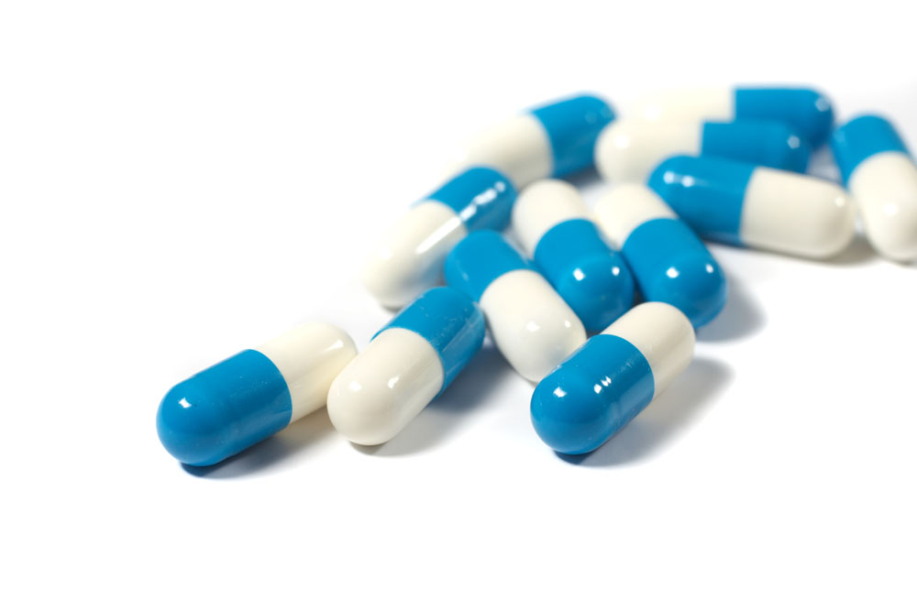
门店如何做好促销活动
.........................................................................
太极大药房 谭莉杨 2014.08.31

Slide 2

一、促销活动定义
用一种或数种方法或手段，来刺激现在或将来的市场，以增加商品的销售业绩。
是为补充广告或人之间的不足，为提高整体效果之一切销售活动。

Slide 3
二：哪种情况下要做门店促销活动
门店销售有阶段性下降：持续时间在一周以上
门店周边有新开药房：新开药店之前抢占先机
节假日，季节门店促销：抓住提升门店销售良机

Slide 4
三、促销活动活动频率：
年人均到店次数：总会员交易次数/年人均有效会员数
会员每年5-8次为正常。
促销活动次数每月一次较正常，每次根据情况2-3天为宜

Slide 5
四、促销活动形式
吸引客流：A特价品种B来就送C送代金券D以旧换新E免费检测
提高客单价：A买赠B抽奖C换购D买省E疗程优惠
单品推广：A免费品尝B买送原包装

Slide 6
四、促销活动形式
1：特价品的选择：
先确定品类，根据活动主题，目标人群进行选择，选择有以下三要素：A品牌厂商B长期服药慢性病药品C季节性商品。在价格方面：特价品种需在平时零售价基础上降价40-50%才有吸引力。

Slide 7
四、促销活动形式
2：买赠品种
A比平时客单价高，回馈率在5-8%
B特价品种不参加
C赠品集中展示
D营业员牢记各档赠品
E赠品按照实货进行管理

Slide 8
四、促销活动形式
3：抽奖
A比平时客单价高
B现场抽奖，100%中奖
C购买特价可参加
D设置不超过4档

Slide 9
五、促销活动流程
1、活动前准备
准备工作“四到位”
A、培训要到位
B、宣传要到位
C、物料准备要到位(包括商品与赠品）
D、卖场气氛装饰要到位

Slide 10
五、促销活动流程
A、培训要到位
针对店长、员工的培训要到位，重点不在于活动的时间、地点、主题上，而在于如何做好销售，吸引顾客进店，实现我们的平均客单价以上，最大限度用我们的赠品创造最大的价值。培训活动要让员工清楚地知道自己在活动中所扮演的角色，
1：比如我负责做销售，那么我要做的就是让每一个进店的顾客销售在58元以上；
2：我是店外宣传，我就要想办法让更多的人进店；
3：我是收银员，除了收银工作，我还要完成提升客单价的工作等。所以，更多的是培训一些思想、理念和方式方法。开业活动前一般最少要进行两次培训，最后一次培训应安排在活动的前一天晚上，对活动的任务、人员工作进行最后分工和部署。

Slide 11
五、促销活动流程
B、宣传要到位之DM发放时机
DM单的数量有限，但却是我们最直接、费用投入最便宜、宣传效果最好的一种方式。如何让每一张DM单发挥作用呢？
首先说一下发放的时间，最好是在活动开始前2至3天内发放。在竞争激烈的市场，一般在活动前两天发放，这样能让竞争对手措手不及，不容易跟进，哪怕跟进也很匆忙，影响不会太大；根据发放地点的不同，时间选择也不一样，比如说在菜市场发放，那么肯定要选在人多的时候发放。
DM单发放：让店长带头去发。店长相当于门店这个家庭的家长，亲自参与不但鼓舞士气，同时还能清楚地掌握过程中可能出现的问题，以便即时调整。

Slide 12
五、促销活动流程
B、宣传要到位之发放人群
街道DM单发放人群
1：排在第一位的肯定是门店商圈内（特别是商圈500米范围内）的住户和商户，
2：店外中老年人，他们有时间了解我们的活动，很有可能成为我们的客户；
3：可选择初高中学生进行发放。
原则就是有可能带来销售的人群都发，不识字、行走匆忙的人群不发。发放时请将该类人群最关心的活动用一句话总结给顾客，以增加顾客回头购买率。

Slide 13
五、促销活动流程
B、宣传要到位之DM单发放技巧
1：可进入的小区要做入户式投放，挨家挨户去插DM单，插的时候要注意把最有吸引力的内容折在外面，吸引住户眼球，每组二到三人，这样既安全又可互相监督完成情况；
2：针对不可进入的小区，就只能选择住户回家高峰期在小区外发放，:并做口头宣传（主要为活动时间和活动内容）；
3：另外就是与小区物管协调，在小区主要显眼位置的宣传栏粘贴海报和DM单；对于商户，也要挨家去发
4：对于农贸市场、广场及人群较为集中的区域，发放时主要掌握一个人流高峰期，再有就是边发放，边做口头宣传。

Slide 14
五、促销活动流程
B、宣传要到位之DMD单发放计划
每一次促销活动前都要做一个DM单发放计划，将发放路线、发放时间、人员安排、发放方式等做统一部署。这里要说明的是：1、活动前90%的DM单要发放完毕，留下10%于活动期间发放（其中80%在店外发放，20%店内发放）；
2、入户式投放一人一天最多能完成500份，开放式发放一人一天最多能发放3000份。对于入户式投放的抽查要达到2%的比例，开放式抽查的话需达到5%～10%的比例。

Slide 15
五、促销活动流程
B、宣传要到位之会员宣传
会员是我们的忠实顾客，是我们的长期顾客，每一次促销活动就是我们回报会员的最佳时机，所以每一次活动我们都不能忘记会员。
1：每次公司活动之前我司都会短信通知会员:
2：会员的消费能力是普通顾客的2倍以上，所以一位会员拜访到位相当于吸引两至三位新顾客进店。会员电话拜访的关键在于向顾客问好，详细说明促销活动的时间和具体内容。请注意：最好每次电话拜访的顾客根据每次活动主题的不同一定要选择不同消费人群。

Slide 16
五、促销活动流程
C、物料准备要到位(包括商品与赠品）
1：促销活动前，商品要准备充分，特别要确保畅销品种、新品、促销品种货源充足，不出现缺断货；再一方面，促销活动是门店销售滞销商品、高库存和效期商品的最佳时期，活动前这部分商品是否全部整理完毕，从商品陈列、促销等方面是否做出合理安排？
2：赠品是促销活动中最有吸引力的武器，很大一部分顾客就是为此而来，所以赠品的备货一定要充足，宁肯活动结束还有一定剩余也不能中途断档，否则顾客会感觉活动有欺骗行为，严重影响商家信誉，更会让顾客感觉商家实力不足。

Slide 17
五、促销活动流程
D、卖场气氛装饰要到位之店外
1：首先说店外装饰。最常用的就是最有节日气氛的汽球门了，这也是活动中必不可少的店外装饰，一般汽球门在制作时尽量选用喜气的颜色，色彩不宜多
最好就是两个颜色或是单色，双色时需编出花纹，纺织汽球门时，汽球不宜吹得太大，小些的同时还要匀称，这样既美观又耐用。如果店外场地允许的话，还可以增加彩虹门和彩虹立柱、空飘等，使用这些物料时汽球门同样使用。

Slide 18
五、促销活动流程
D、卖场气氛装饰要到位之门口条幅
2：门头布标悬挂时，要注意不能遮挡任何公司的招牌和标志，悬挂要平整，不能扭曲，最好的效果是在街对面能清楚地看清布标内容。

Slide 19
五、促销活动流程
D、卖场气氛装饰要到位之橱窗
3：橱窗是门店最好的脸面，活动时要让这张脸面发挥最大作用，一般在底角往上120公分左右，我们可以粘贴大幅印制活动内容的写真或喷绘，120公分以上粘贴活动的海报和POP，每张海报和POP之间要有一定的间距；没有写真和喷绘的门店，直接粘贴海报和POP即可，高度为橱窗底角向上120公分左右，人的最佳视线位置。

Slide 20
五、促销活动流程
D、卖场气氛装饰要到位之店外音乐
4：小蜜蜂或音箱需要录制播放活动内容，需要注意的是播放的时间、音量需要很好控制，不然就会扰民。

Slide 21
五、促销活动流程
D、卖场气氛装饰要到位
5：赠品堆头要大气，所以在位置的选择上很关键，要让行人在很远的地方就能看见，同时在赠品发放过程中不会堵到自己的门，赠品堆放要有立体感，需要的道具都要提前准备好，如铺垫用的箱子、绒布等。同时还需要准备一张大大的“赠品”字样POP，和每一个对应档次赠品的小号POP，清晰地告知顾客这些是赠品，买到多少金额就可获得。

Slide 22
五、促销活动流程
D、卖场气氛装饰要到位之店内
如果说店外良好的装饰氛围是用来吸引顾客进店的，那么，店内的良好氛围就是要让顾客感觉温馨舒适，动感强烈，产生购买欲望。
货架宣传陈列，可用T型架和条卡的方式重点突出促销品种和主推品种；在每一组货架上方悬挂POP，这类POP主要书写特价商品信息，以方便顾客拿取为原则。

Slide 23
五、促销活动流程
D、卖场气氛装饰要到位之花车，广播
然后是促销车和商品堆头。需要注意的是，促销车上的品种不能太多，最好是1-2个品种就可以了，既然是促销就要有所选择和侧重，但商品库存量一定要够大。同时促销车上的商品一定要配合POP宣传。商品堆头要堆出气势，要美观，并且一样要以方便顾客拿取为原则，也要配合POP宣传。
再说一下店内广播。销售高峰期可以通过播放快节奏动感音乐以刺激销售，关键同样在于音量和时间的控制；再有，店内广播要重复播放活动的主要内容。

Slide 24
五、促销活动流程
活动中七个执行点
1、在开门前做工作准备，也就是按照前一天晚上培训部署明确分工后，激励士气、强化信心，并开始各司其责，完成营业前准备，最大的工程数店外赠品，花车，堆头的陈列，各项前期工作检查完毕后，再次巩固活动目标，开门营业。

Slide 25
五、促销活动流程
活动中执行
2、在营业过程中要有门店外援，不断地在店外造势把店外的人拉进店。

Slide 26
五、促销活动流程
活动中执行
3、店内负责销售的人员人手一个篮子和一张DM单，对进店的每一个顾客都要告知：“今天我们在做什么活动，购物到XX元（选择活动的第二档次进行推荐）就可送某礼品一份，然后开始导购。

Slide 27
五、促销活动流程
活动中执行
4、导购过程中，每一个导购人员要算一笔帐，顾客消费的金额达到什么档次，是否就是顾客需求的赠品档次，这样便于二次促销和节约付款时间，加快收银台的操作速度。

Slide 28
五、促销活动流程
活动中执行
5、收银人员在收银过程中要进行最后一次销售，例如顾客消费达到了第二档次时，向顾客介绍第四档次赠品，如顾客接受，由导购人员带领顾客再次挑选，如不接受再回到第三档次介绍，如顾客接受，由导购人员带领顾客再次挑选，如不接受给顾客结账，并大声地告知赠品发放人员，这位顾客获得某礼品一份；这样做一是给店内销售人员打气，又达成了一笔交易，二是让店内还在购物的顾客知道活动的真实性，加速和刺激顾客购物。

Slide 29
五、促销活动流程
活动中执行
6、每两个小时，让销售人员上报自己的销售情况，由专人统一制作销售排名表贴于店内隐蔽位置，这样可以看到每时段的完成情况和预测全天完成销售目标的情况，同时也能调动员工的积极性，谁都不愿意自己是最后一名，所以都会积极投入完成个人目标。

Slide 30
五、促销活动流程
活动中执行
7、在活动中由店长和片区主管掌控，发现问题及时调整。

Slide 31
五、促销活动流程
活动中执行
7、在活动中由店长和片区主管掌控，发现问题及时调整。

Slide 32
五、促销活动流程
活动后总结
数据分析，活动回顾，赠品使用情况，活动效果及建议

Slide 33
六、我司需填写活动表格讲解
分类 | 项目 | 责任人 | 数量（人) | 备注 |  | 是否安排
人员准备情况 | 1、检测血糖、血压
 | 2、发放礼品
 | 3、发放DM单
 | 4、店外花车特卖
 | 5、店内销售
 | 6、义诊医生
 | 7、总调度
分类 | 项目 | 单位 | 数量 | 检测标准(实收数量是否与物资分配清单一致 | 检查人 | 是否到位
物资准备情况
货品准备 | 1、门店活动期间货品准备 |  |  | 货品准备充足
 | 2、参与活动厂家货品 |  |  | 是否准备充足
培训 | 1、厂家沟通 |  |  | 是否提前与厂家沟通到店时间及相关活动信息的培训
 | 2、员工培训 |  |  | 是否提前给员工进行活动详细培训
宣传物资 | 1、DM、海报等宣传物资 |  |  | 是否收到
 | 2、店外物资（如：太阳伞、桌子、展台等） |  |  | 是否配备
 | 3、pop内容 |  |  | 是否按模板要求进行书写及张贴

Slide 34
七、促销活动门店重在落地
对于企业来讲，制定促销活动，不管目的多么明确，但是不执行细节，方案最终无法“落地”，不但达不到促销的目的，反而会造成不良后果，让消费者最终弃它而去。
一流的点子＋三流的执行力；三流的点子＋一流的执行力。那个好？

Slide 35
谢谢大家！
.........................................................................
太极大药房 谭莉杨 2014.08.31

